Slide 1

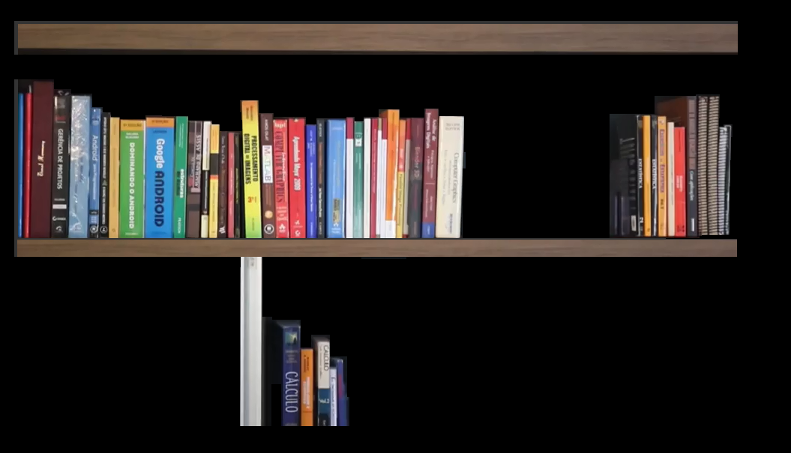
TABELA VERDADE
EXERCÍCIOS

Slide 2

TABELA VERDADE

Slide 3
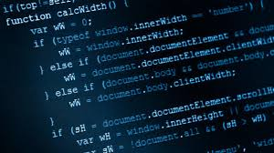
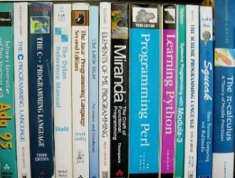
TABELA VERDADE

Slide 4
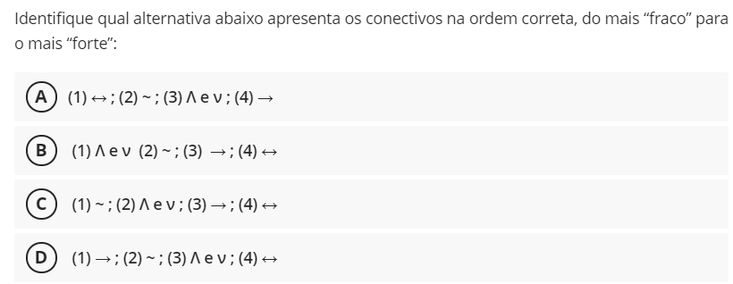
Tabela verdade - Exercícios

Slide 5

Tabela verdade - Exercícios

Slide 6
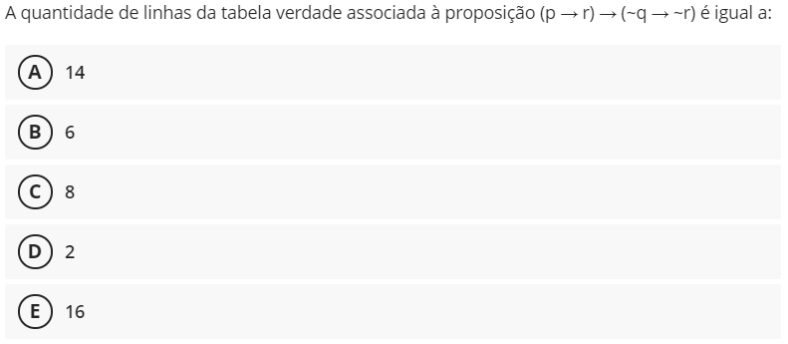
Tabela verdade - Exercícios

Slide 7
Tabela verdade - Exercícios

Slide 8
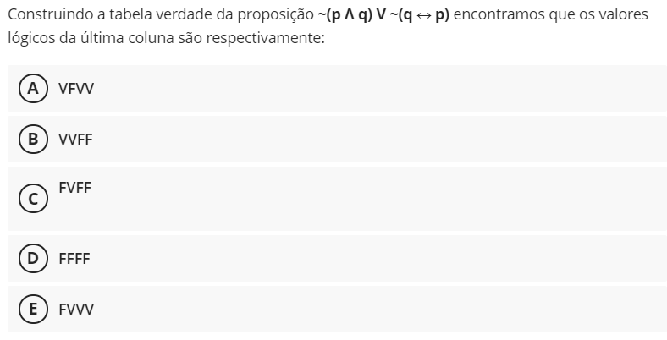
Tabela verdade - Exercícios

Slide 9
Tabela verdade - Exercícios

Slide 10
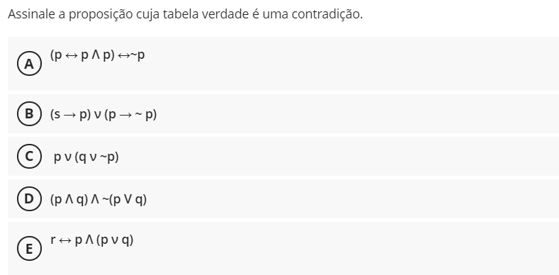
Tabela verdade - Exercícios

Slide 11
Tabela verdade - Exercícios

Slide 12
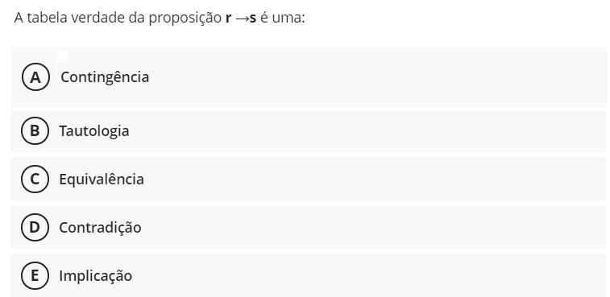
Tabela verdade - Exercícios

Slide 13
Tabela verdade - Exercícios

Slide 14
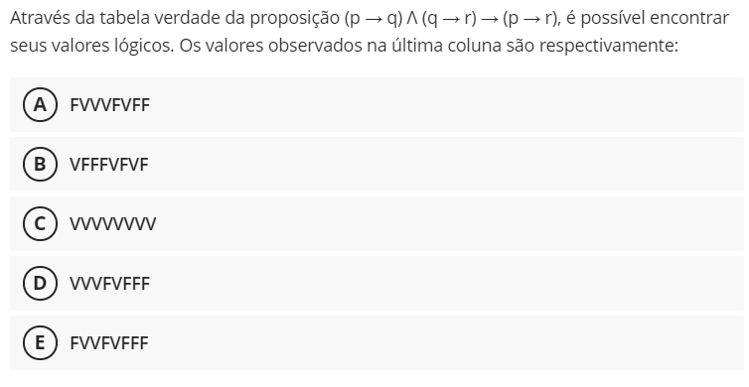
Tabela verdade - Exercícios

Slide 15
Tabela verdade - Exercícios

Slide 16
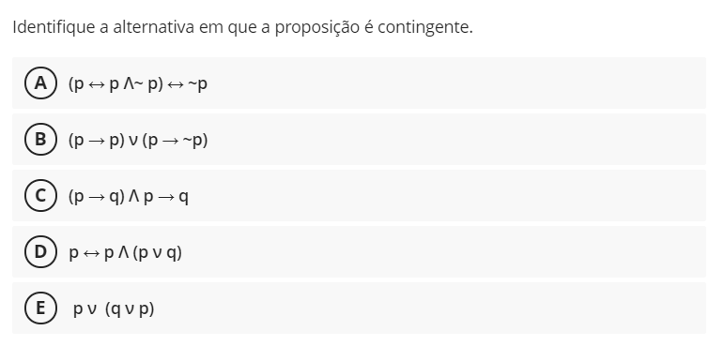
Tabela verdade - Exercícios

Slide 17
Tabela verdade - Exercícios

Slide 18
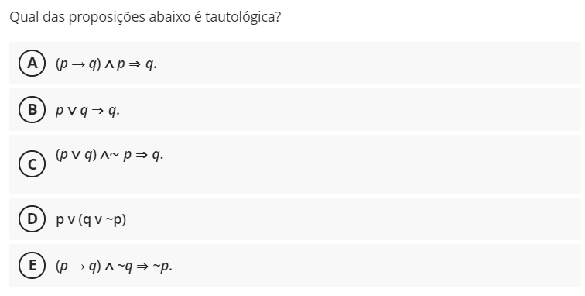
Tabela verdade - Exercícios

Slide 19
Tabela verdade - Exercícios

Slide 20
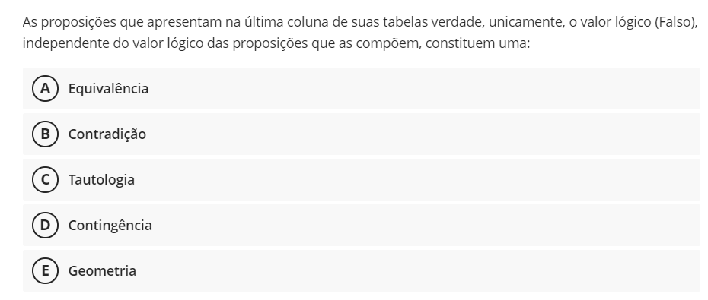
Tabela verdade - Exercícios

Slide 21
Tabela verdade - Exercícios

Slide 22
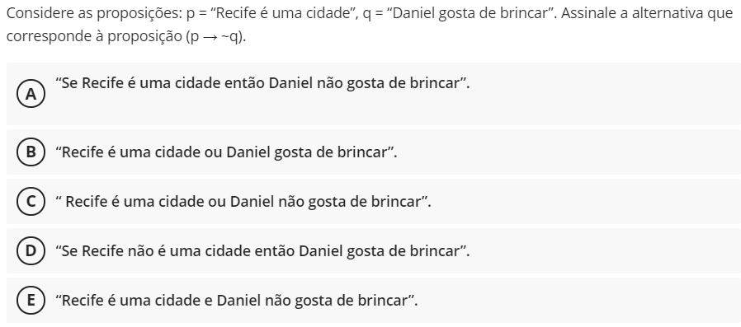
Tabela verdade - Exercícios

Slide 23
Tabela verdade - Exercícios

Slide 24
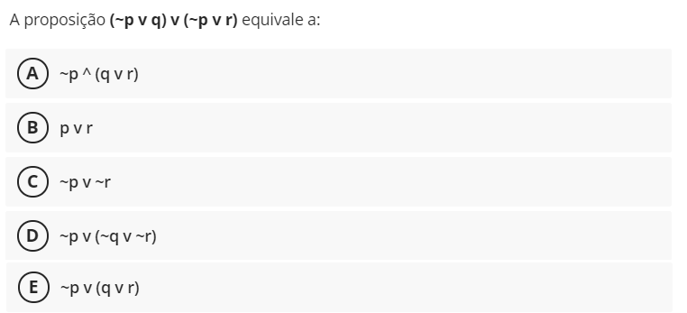
Tabela verdade - Exercícios

Slide 25
Tabela verdade - Exercícios

Slide 26
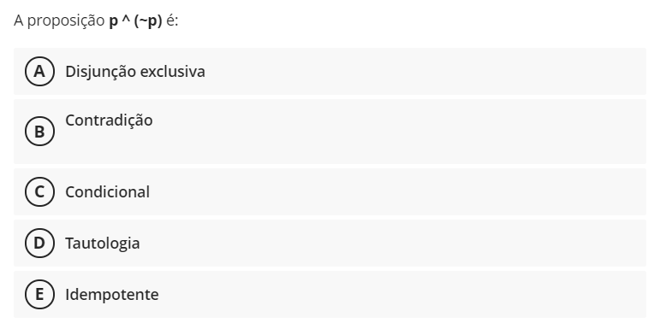
Tabela verdade - Exercícios

Slide 27
Tabela verdade - Exercícios

Slide 28
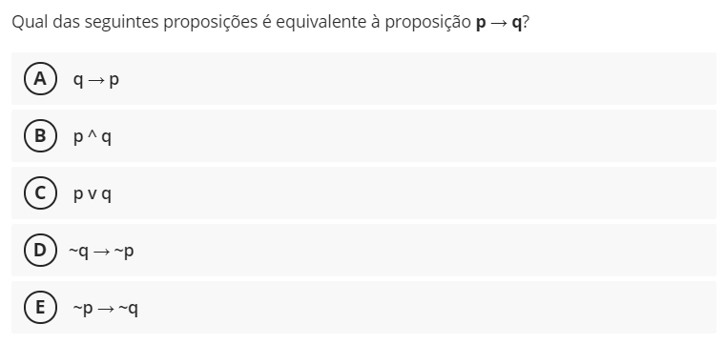
Tabela verdade - Exercícios

Slide 29
Tabela verdade - Exercícios

Slide 30
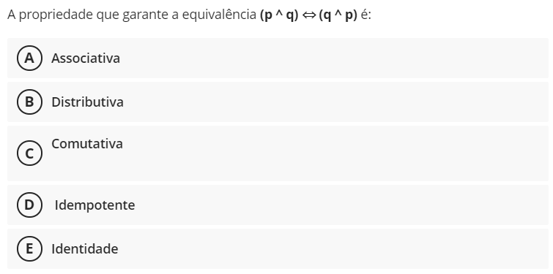
Tabela verdade - Exercícios

Slide 31
Tabela verdade - Exercícios

Slide 32
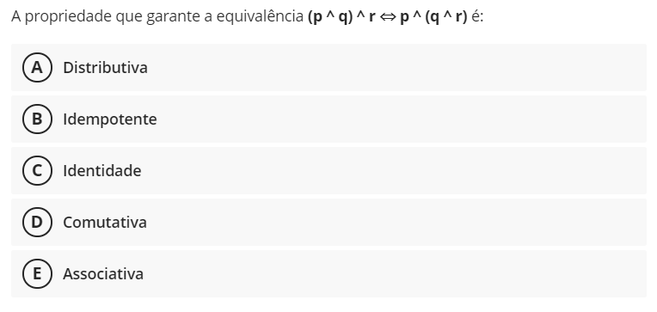
Tabela verdade - Exercícios

Slide 33
Tabela verdade - Exercícios

Slide 34
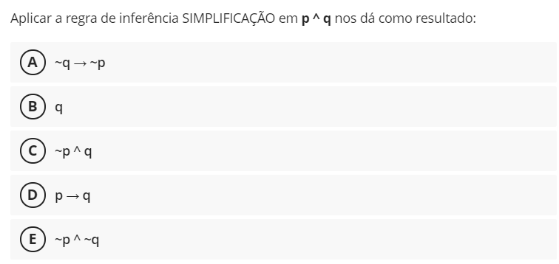
Tabela verdade - Exercícios

Slide 35
Tabela verdade - Exercícios

Slide 36
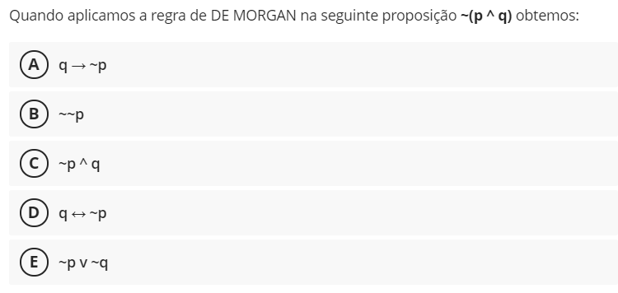
Tabela verdade - Exercícios

Slide 37
Tabela verdade - Exercícios

Slide 38
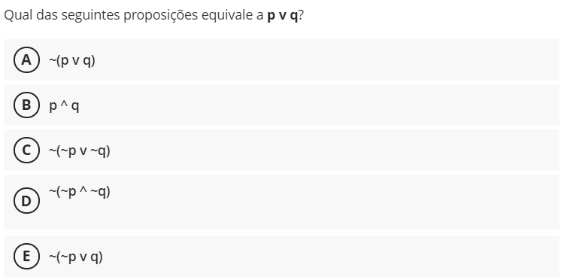
Tabela verdade - Exercícios

Slide 39
Tabela verdade - Exercícios

Slide 40
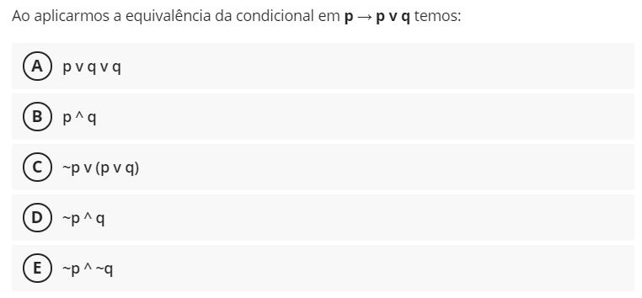
Tabela verdade - Exercícios

Slide 41
Tabela verdade - Exercícios

Slide 42
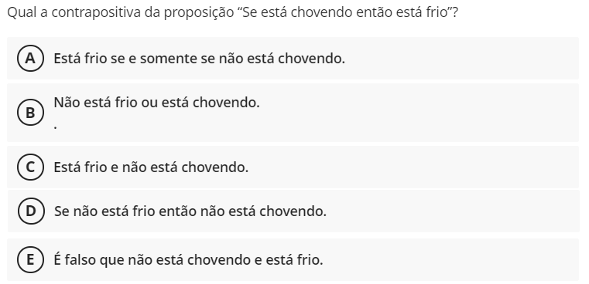
Tabela verdade - Exercícios

Slide 43
Tabela verdade - Exercícios

Slide 44
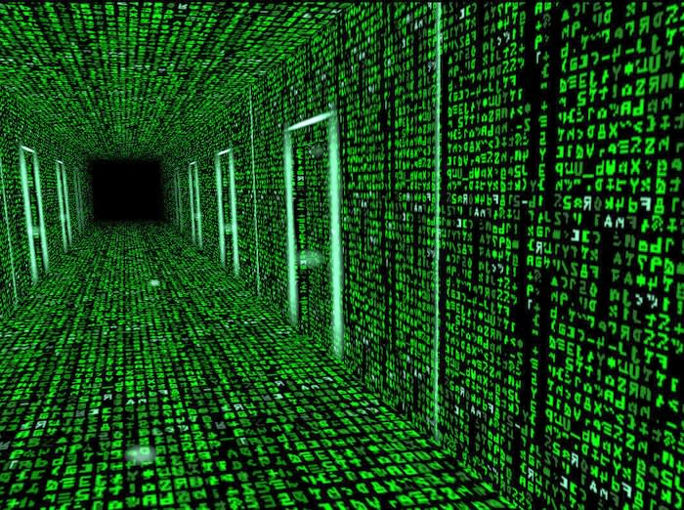

de
Computadores
FIM

